Slide 1
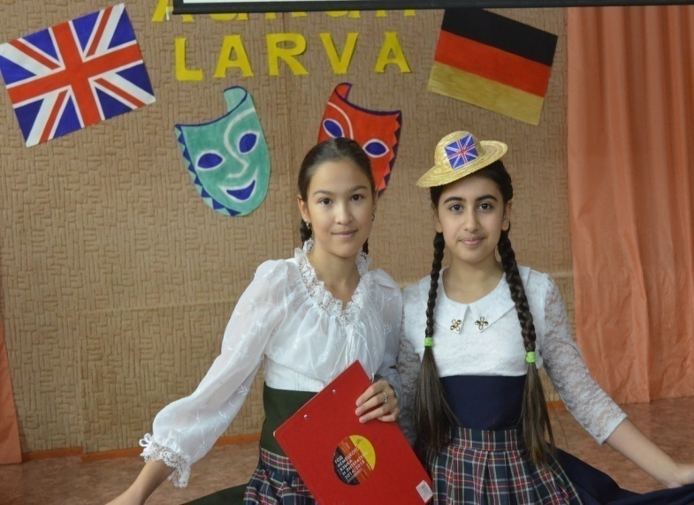
Муниципальное бюджетное общеобразовательное учреждение «Белоярская средняя общеобразовательная школа №1» Томская область, Верхнекетский район
Реализация тьюторского сопровождения одарённых учащихся при обучении немецкому языку
Монголина Виктория Анатольевна,
учитель немецкого языка
г. Томск
2017 год

Slide 2
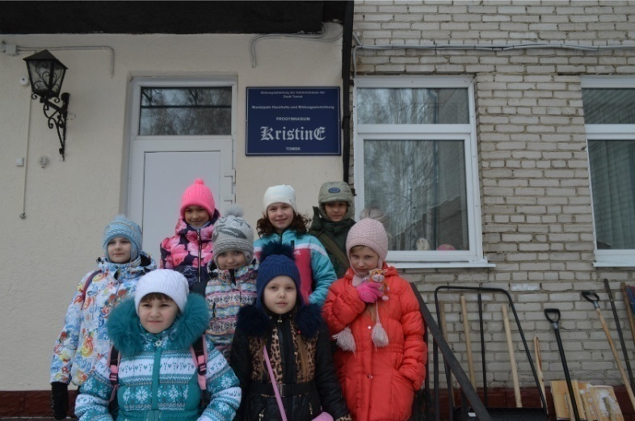
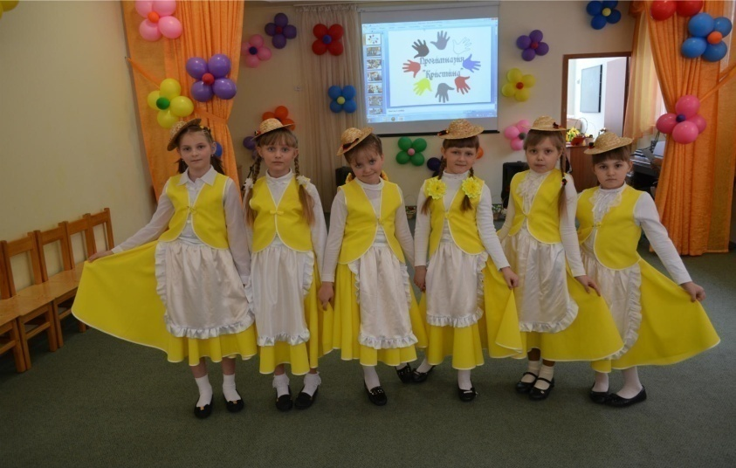
Нельзя сопровождать стоящего, а только идущего.
Т.М.Ковалева
Тьюторство – это сопровождение ребенка в процессе образования, поддержка его индивидуального развития. Сущность тьюторского сопровождения заключается в целенаправленном создании тьютором ситуации осмысления учеником собственных образовательных выборов и действий.

Slide 3
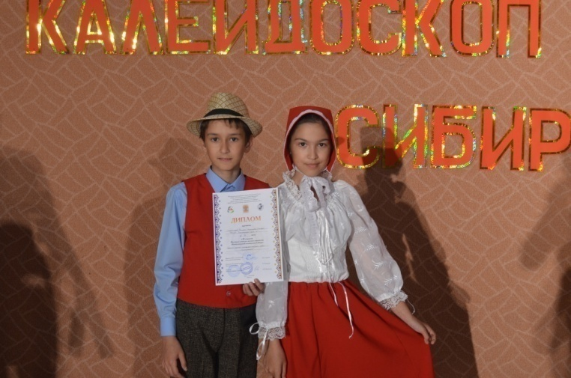
Нельзя сопровождать стоящего, а только идущего.
Т.М.Ковалева
Тьютор обсуждает с ребенком, как тот сам достигает собственных целей: как выбирает цель, как определяет способы ее достижения, как действует, что получается, что не получается, каковы результаты его действий, насколько эти результаты удовлетворяют ученика, какое имеют значение для его жизни и что меняют в его образовательных потребностях.

Slide 4
Индивидуальная образовательная траектория учащегося
Способы учения, которые наиболее соответствуют его индивидуальным способностям
Формы и темпы обучения
ВЫБОР
Полученных
результатов
ОСОЗНАНИЕ
Оценки и корректировки своей деятельности
ОСУЩЕСТВЛЕНИЕ

Slide 5
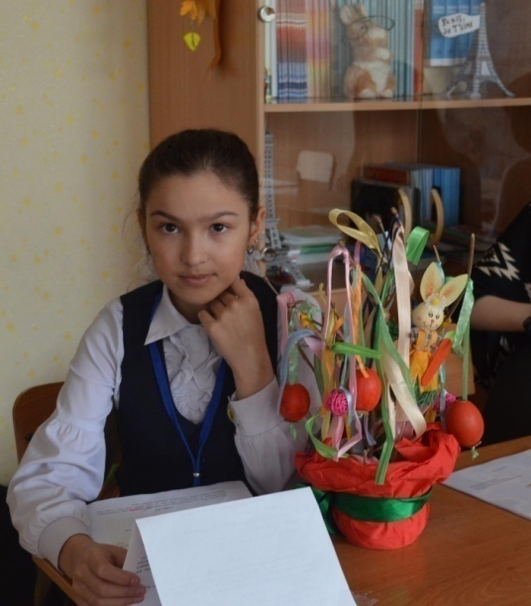
Нельзя сопровождать стоящего, а только идущего.
Т.М.Ковалева
Этапы реализации
6.Демонстрация. Рефлексия. .
5.Получение обучающимся знаний.
4.План, с промежуточными срезами
3.План действий
2.Конечный результат
1.Направление маршрута
Диагностика

Slide 6
Нельзя сопровождать стоящего, а только идущего.
Т.М.Ковалева
Расписание учащегося на неделю
Понедельник | Вторник | Среда | Четверг | Пятница | Суббота
Работотехника | Доп.занятие по немецкому языку Подготовка к олимпиаде | Занятие в ДШИ Хореографическое отделение | Индивидуальные консультации по математике | Доп.занятие по немецкому языку Проектная деятельность | -

Slide 7
Нельзя сопровождать стоящего, а только идущего.
Т.М.Ковалева
Лист
индивидуального маршрута обучения (корректировка)
Шорниковой Миланы Александровны
Ученицы 6-В класса
МБОУ «Белоярской СОШ №1»
Тема направления занятий | Форма отчёта | Количество часов
Немецкая грамматика 6 класс | тестирование | 1
Употребление глаголов прошедшего времени | Работа в группе, в парах | 2

Slide 8
Нельзя сопровождать стоящего, а только идущего.
Т.М.Ковалева
Дневник наблюдений за реализацией индивидуального
маршрута развития обучающегося
Начало: 01.09.16г. Окончание: 25.05.2017г.
Наименование мероприятие по индивидуальному плану: Школьная олимпиада
Проблема этапа деятельности: Прошедшее время
Степень проявления интереса: Средняя
Степень овладения навыками данной деятельности: 4 балла

Slide 9
Нельзя сопровождать стоящего, а только идущего.
Т.М.Ковалева
Индивидуальный образовательный маршрут по немецкому языку
Этапы | Сроки | Результат
Диагностика
Цель индивидуального изучения предмета
Основное содержание, изучаемое самостоятельно
Реализация
Творческие задания
Коррекция
Самооценка учащегося

Slide 10
Карта достижений « Индивидуальный образовательный маршрут» Ученицы: Шорникова Милана за 2015-2016 учебный год. Руководитель: Монголина Виктория Анатольевна.
Нельзя сопровождать стоящего, а только идущего.
Т.М.Ковалева
Название конкурса/ конференции | Дата | Уровень | Результат
Конференция «Мир науки глазами детей» РЦРО | 2016г. | Региональный очное | 1 место
Конференция « Мой первый проект» РЦРО | 2016г. | Региональный очное | 1 место
Конференция «Этнокультурный калейдоскоп Сибири» РЦРО | 2016г. | Региональный очное | 3 место

Slide 11
Нельзя сопровождать стоящего, а только идущего.
Т.М.Ковалева
Планируемый результат:
повышение эмоциональной устойчивости, развитие настойчивости;
появление новых творческих инициатив;
- создание системы, ставящей свое целью помощь ученику;
развитие самоконтроля;
овладение навыком самостоятельной деятельности;
развитие ответственности за правильный выбор;
повышение качества обучения по немецкому языку;
успешное освоение навыков исследовательской деятельности.

Slide 12
Нельзя сопровождать стоящего, а только идущего.
Т.М.Ковалева
Мероприятия, проводимые в рамках программы:
- персональные выставки учащихся;
- подготовка и участие учащегося в проектной и исследовательской деятельности;
- подготовка учащегося к конкурсам, фестивалям, олимпиадам разного уровня;
- организация и проведение творческих поездок.

Slide 13
Исследовательская деятельность
Обучение формам представления результатов
2-10
Обучение оформлению
2-8
Осуществление практической деятельности
2-7
Овладение структурой исследовательской деятельности
2-6
Знакомство с методами исследования
2-5
Развитие способностей сравнивать, обобщать и т.д.
2-4
Постепенное введение элементов исследовательской деятельности
2-3 класс

Slide 14
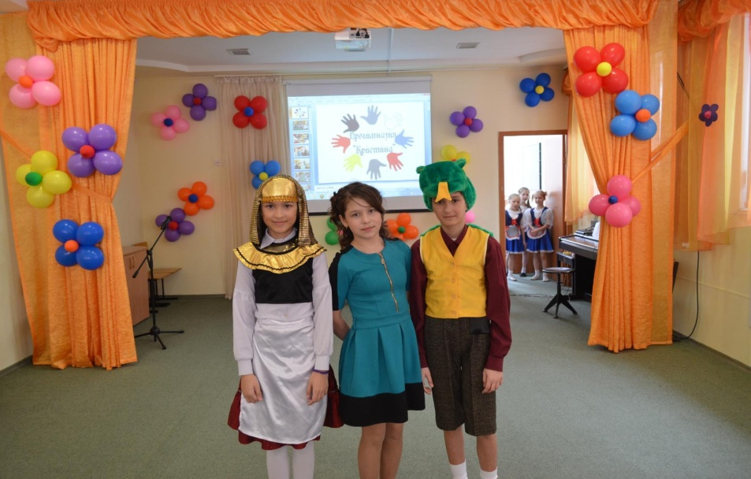
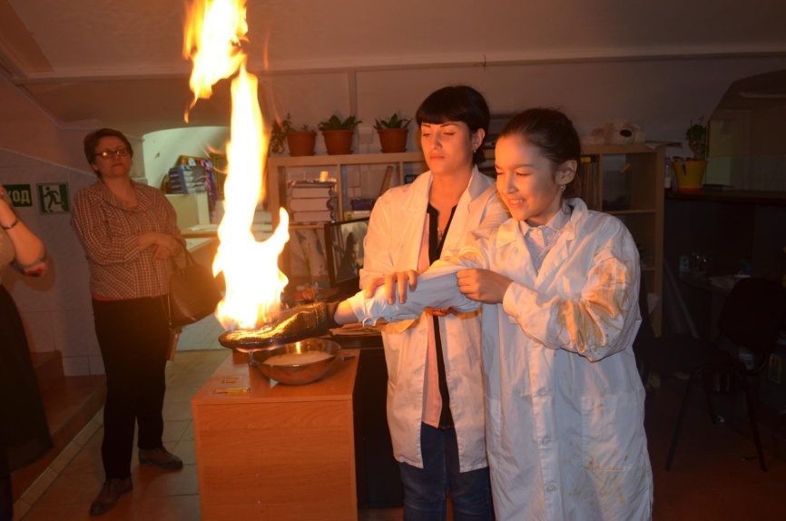
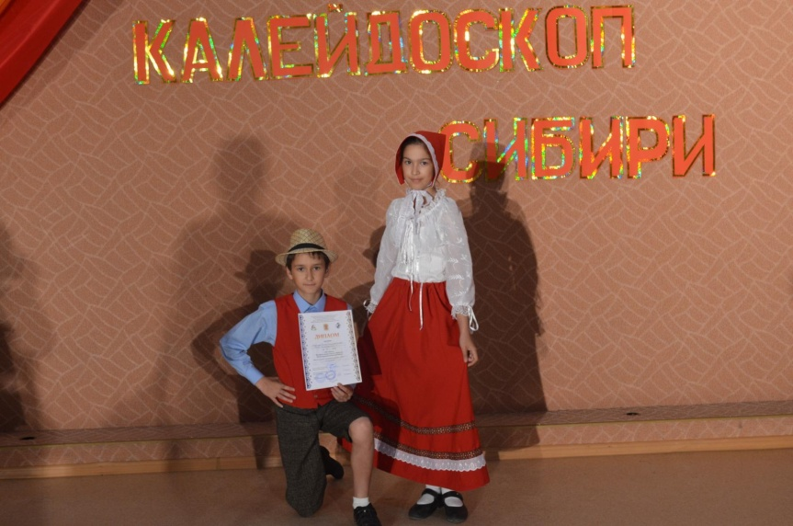
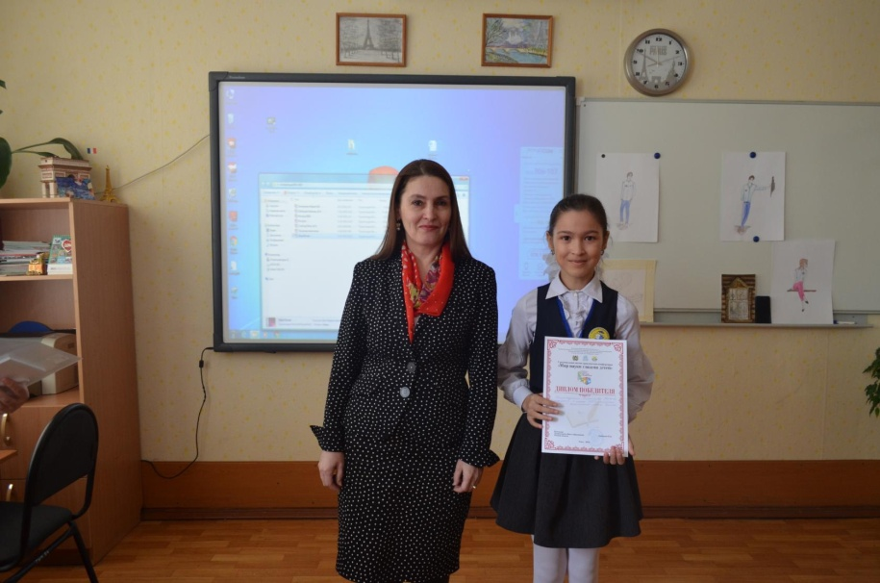
Нельзя сопровождать стоящего, а только идущего.
Т.М.Ковалева
«Немецкий – это здорово»
«Химическая лаборатория»
«Aurum larva»
«Этнокультурный калейдоскоп»
«Мир науки глазами детей»

Slide 15
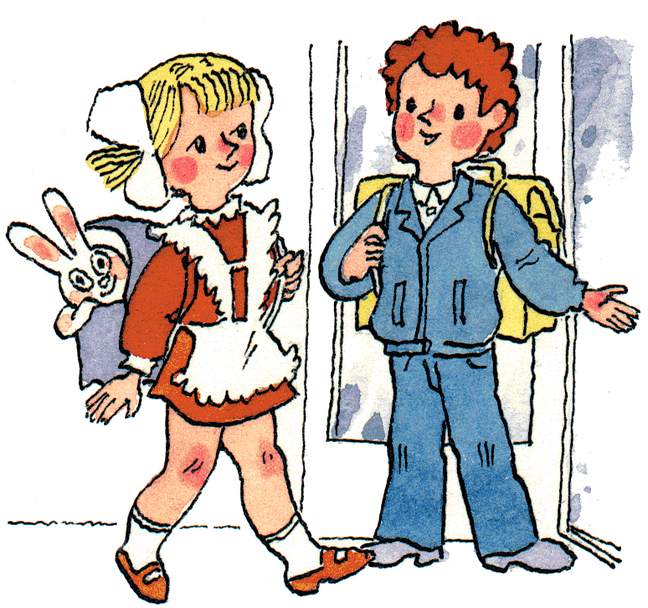
Благодарю за внимание!
Удачи всем
и творческих успехов!

